Slide 1
KMARKET
5팀
PRESENTATION
백현조
이민혁
최아영

Slide 2
INDEX
프로젝트 개요
프로젝트 팀 구성
프로젝트 개발 계획
프로젝트 기능 구현
결론 및 느낀점
질의 및 응답

Slide 3
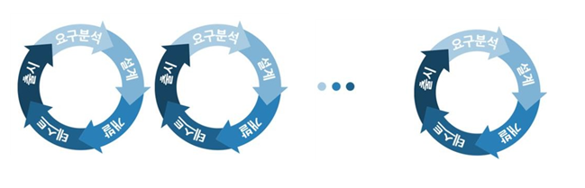
SUMMARY
프로젝트 요약
서비스 채널
PC 웹
모바일 웹/앱(Android, iOS) 개발 예정
개발방식
사용자의 요구사항이 빈번하게 변경됨에 따라 요구사항, 설계, 개발, 시험의 단계를 반복적으로 수행하여 개발을 진행하는 Agile 개발방법론 채택
프로젝트 구분 | 전자상거래 플랫폼
프로젝트 이름 | Kmarket 종합 온라인 쇼핑몰
배포주소 | http://13.125.222.75:8080/kmarket/index.do
개발기간 | 2022.12.05 ~ 2022.12.28 (총 23 일)
배경 및 목적
기존 전자상거래 플랫폼(이하 온라인 쇼핑몰)가 가지고 있는
불편한 접근성과 복잡성을 개선
판매자와 사용자에 친화적인 쇼핑몰 개발에 방점을 둠
보다 편리한 온라인 쇼핑 환경에 기여
기대효과
판매자의 소득 증대 및 수익창출
소비자의 빠르고 편리한 상품구매 접근성 확보와 합리적인 상품 구매
주요기능
회원가입 / 로그인
상품등록 / 상품목록 / 상품보기 / 장바구니 / 주문하기
고객센터 공지사항 / 자주묻는질문 / 문의하기

Slide 4
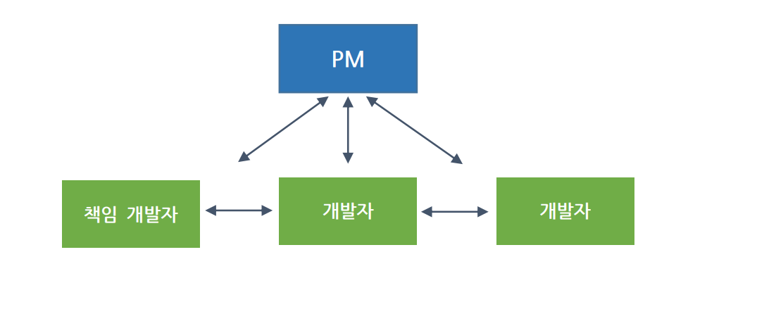
MEMBER
팀 구성
이름 | 역 할 | 업무내용
김철학 | PM(Project Manager) | 프로젝트 기획 및 계획 수립 프로젝트 및 일정 관리
백현조 | 책임 개발자 | 프로젝트 main/admin/cs 화면, 기능 구현 프로젝트 검수 프로젝트 테스트 및 배포
이민혁 | 개발자 | 프로젝트 product 화면, 기능 구현 프로젝트 검수
최아영 | 개발자 | 프로젝트 member 화면, 기능 구현 프로젝트(Cs-Qna) 기능 구현 프로젝트 검수

Slide 5
PLAN
개발 계획
유형 | 구분 | 개발환경 |  | 서비스 환경
SW | OS | Window10 |  | AWS EC2 Kernel 5
 | Browser | Chrome 108.05.5359.125 |  | N/A
 | WAS | Apache Tomcat 9.0 |  | Apache Tomcat 9.0
 | Language | Server | Java 11 Servlet JSP | 개발환경과 동일
 |  | Client | HTML5 CSS3 JavaScript(ES6) jQuery 3.1
 | Library | activation-1.1.1.jar cos-05Nov2002.jar gson-2.9.1.jar javax.mail-1.6.2.jar javax.mail-api-1.6.2.jar jstl-1.2.jar logback-classic-1.4.4.jar logback-core-1.4.4.jar mysql-connector-java-8.0.29.jar slf4j-api-2.0.3.jar |  | 개발환경과 동일

Slide 6
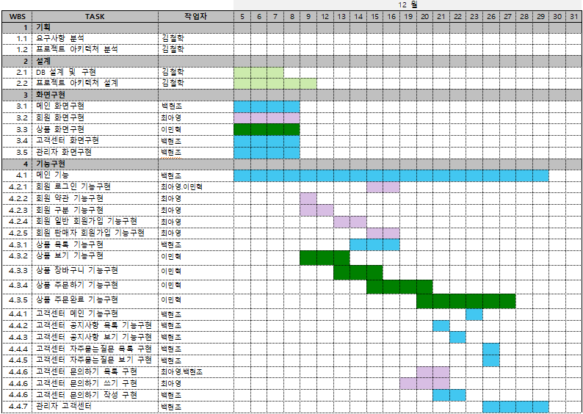
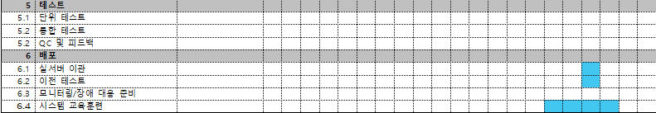
PLAN

Slide 7
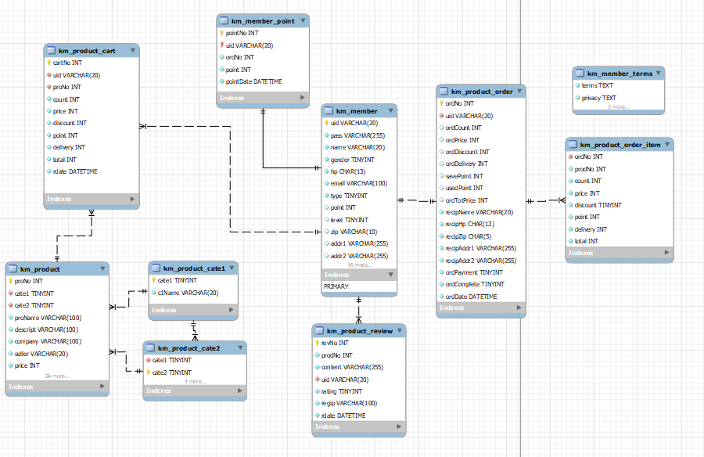
PLAN

Slide 8
IMPLEMENTATION
기능 구현
INDEX
케이마켓::대한민국 1등 온라인 쇼핑몰
ADMIN
케이마켓::관리자
MEMBER
케이마켓::대한민국 1등 온라인 쇼핑몰
CS
Kmarket 고객센터
PRODUCT
Kmarket::list

Slide 9
CONCLUSION
결론 및 느낀점
첫 프로젝트를 진행하면서 수업 때 배운 내용을 상기시킴으로써 응용력을 기를 수 있었음
부족한 부분을 알게 되었으며, 이에 관해서 개인적인 공부가 더 필요하다고 느낌
전체적인 풀스택 개발의 흐름을 알게 됨
협업을 통한 git 사용방법을 알게 됨
팀원간의 의사소통이 중요하고 역할 분배가 중요하다고 느낌

Slide 10
K-MARKET
Q n A

Slide 11
K-MARKET
THANK YOU

